Slide 1
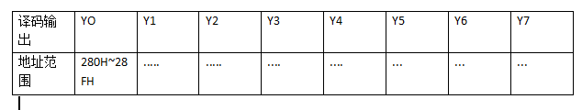
一、画出8086最小模式配置图，并用74LS138为其设计译码电路，若地址译码表如下，画出译码电路图。（14分

Slide 2
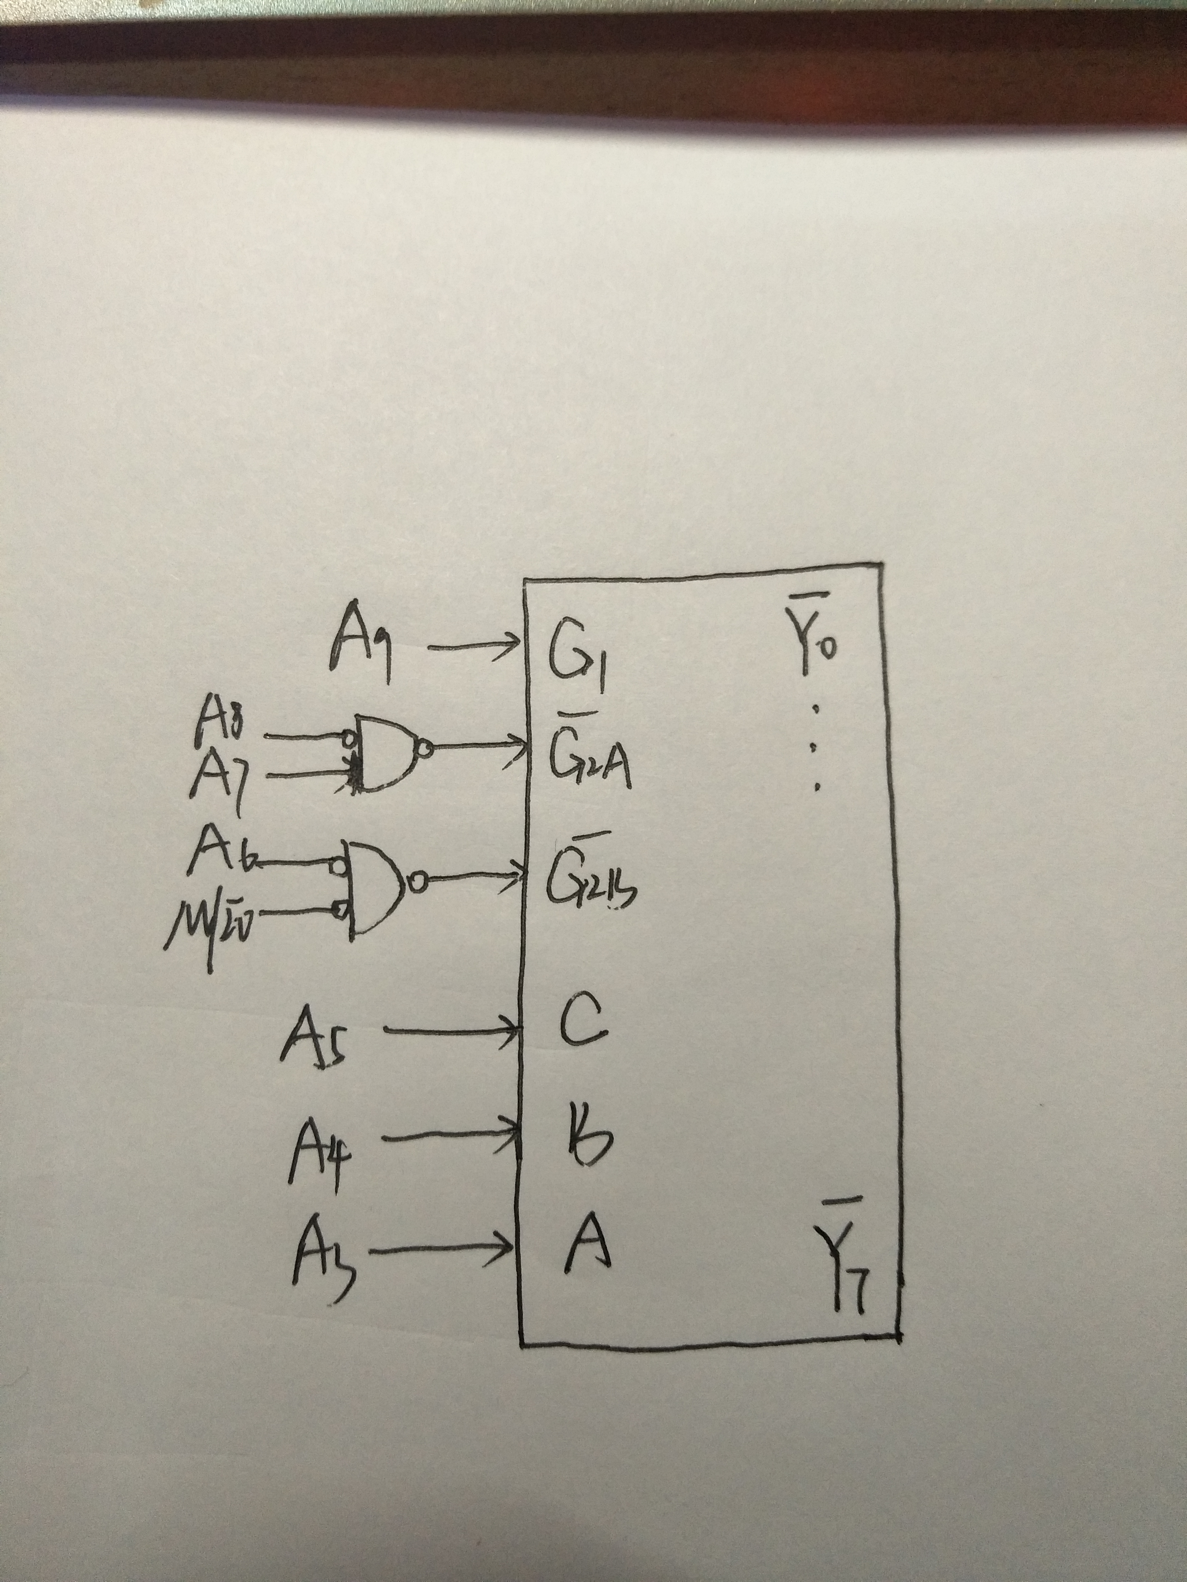
最小模式图略(P37)
Y0地址为280H~287H
280H=1010000000B
则A3接A
A9、A7=1,其余为0

Slide 3
二、设DAC0832端口地址为PORT_1和PORT_2，Vbef=+5V，延时宏为DELAY,编程实现三角波（1~3.8V）输出（DAC0832工作于双缓冲模式）
（1）、计算上下限对应的数据（2分）
（2）、编写完整程序，实现三角波的输出（6分）
P314、 P315知识点
（1）、1LSB=5V/256=0.019V
上限:3.8V/0.019V=200=11001000B=0C8H
下限：1V/0.019V=52=34H

Slide 4
BEGIN:MOV AL,34H
UP: MOV DX,PORT_1
OUT DX,AL
MOV DX,PORT_2
OUT DX,AL
DELAY
INC AL
CMP AL,0C9H
JNZ UP
DEC AL
DOWN:MOV DX,PORT_1
OUT DX,AL
MOV DX,PORT_2
OUT DX,AL
DELAY
DEC AL
CMP AL,33H
JNZ DOWN
JMP BEGIN

Slide 5
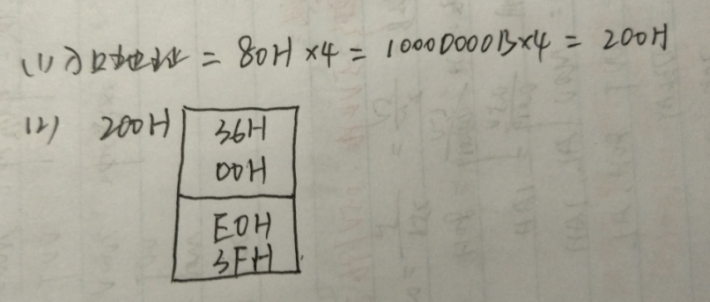
三、在某台微机中，某一中断源的中断类型号为80H
（1）、（3分）该中断源的中断向量表入口物理地址是多少？
（2）、（6分）若终端服务程序入口地址为3FE0:0036H，说明该中断服务程序入口地址是如何存放在中断向量表中的（以字节为单位）。
P257两个例题

Slide 6
四、某微机系统利用8251接收数据，8251工作于异步模式，有7个数据位，1个停止位，奇校验，采用查询方式，全双工通讯，波特率为1200bps，接收时钟源的频率为19.2KHZ，接收缓冲区首地址为BUF_R，待接收的数据为字符串“STUDY HARD"（中间有空格）。调用延时子程序为REVTIME可以为数据口提供写恢复时间。8251的控制口及数据口地址为UAR,UART_D。8253提供8251的接收时钟源频率，8253的通道0地址为PORT_0,控制口为PORT_C
（1）计算波特率因子以及接收数据所需要的时间（4分）P285
（2）写出8253的控制字与计数初值（4）N=Fclk/Fout
（3）编写8253的初始化程序（5）P245、P237
（4）试写出8251的方式字及命令字（4）
（5）编写实现数据接收程序（8）P303/304
注意有一位起始位

Slide 7
（1）、波特率因子=发送or接受端时钟频率/波特率
T=10*(1+1+1+7)/1200bps=...
（2）、控制字略
计数初值N=Fclk/Fout=2MHZ/19.2kHZ=...
（3）略
（4）略
（5）.....系统复位略，往控制口送三次00H，再送一次40H，没向控制口写一次延时一次
BEG_R:MOV DX,控制口 JZ NEXT_R
MOV AL,方式字 TEST AL,38H
OUT DX,AL JNZ ERROR
CALL REVTIME MOV DX,数据口
MOV AL,命令字 IN AL,DX
OUT DX,AL MOV [DI],AL
CALL REVTIME INC DI
LEA DI,BUF_R MOV DX,控制口
MOV CX,10 LOOP NEST_R
NEXT_R:IN AL,DX ERROR：HLT
TEST AL,02H

Slide 8
五、8253编码键盘，已知8255端口地址分别为94H,95H,96H,97H。端口C高四位接键盘的行，端口A接键盘的列（图与书上相似，将PA0-PA3改为PC0-PC3,将PB0-PB7改为PA0-PA7w_）
（1）解释该键盘的工作过程（4分）
（2）完成程序（每空两分*7）
（3）‘8’键的编码是多少？解释（2）
（4）若E键按下，程序运行后，BX值是多少？（4）
P226键盘代码理解
（1）P224页书上五个步骤 向C端口输出低电平，读入A端口数据测行列低电平值确定哪个键被按下，再对键进行编码完成4*4键盘
（2）控制字、00H、PORT_A、0FH、W_PRES、PORT_C、NEXT_R
（3）11010111B=0D7H
（4）000DH(本题有问题)若按照书上代码应为000EH

Slide 9
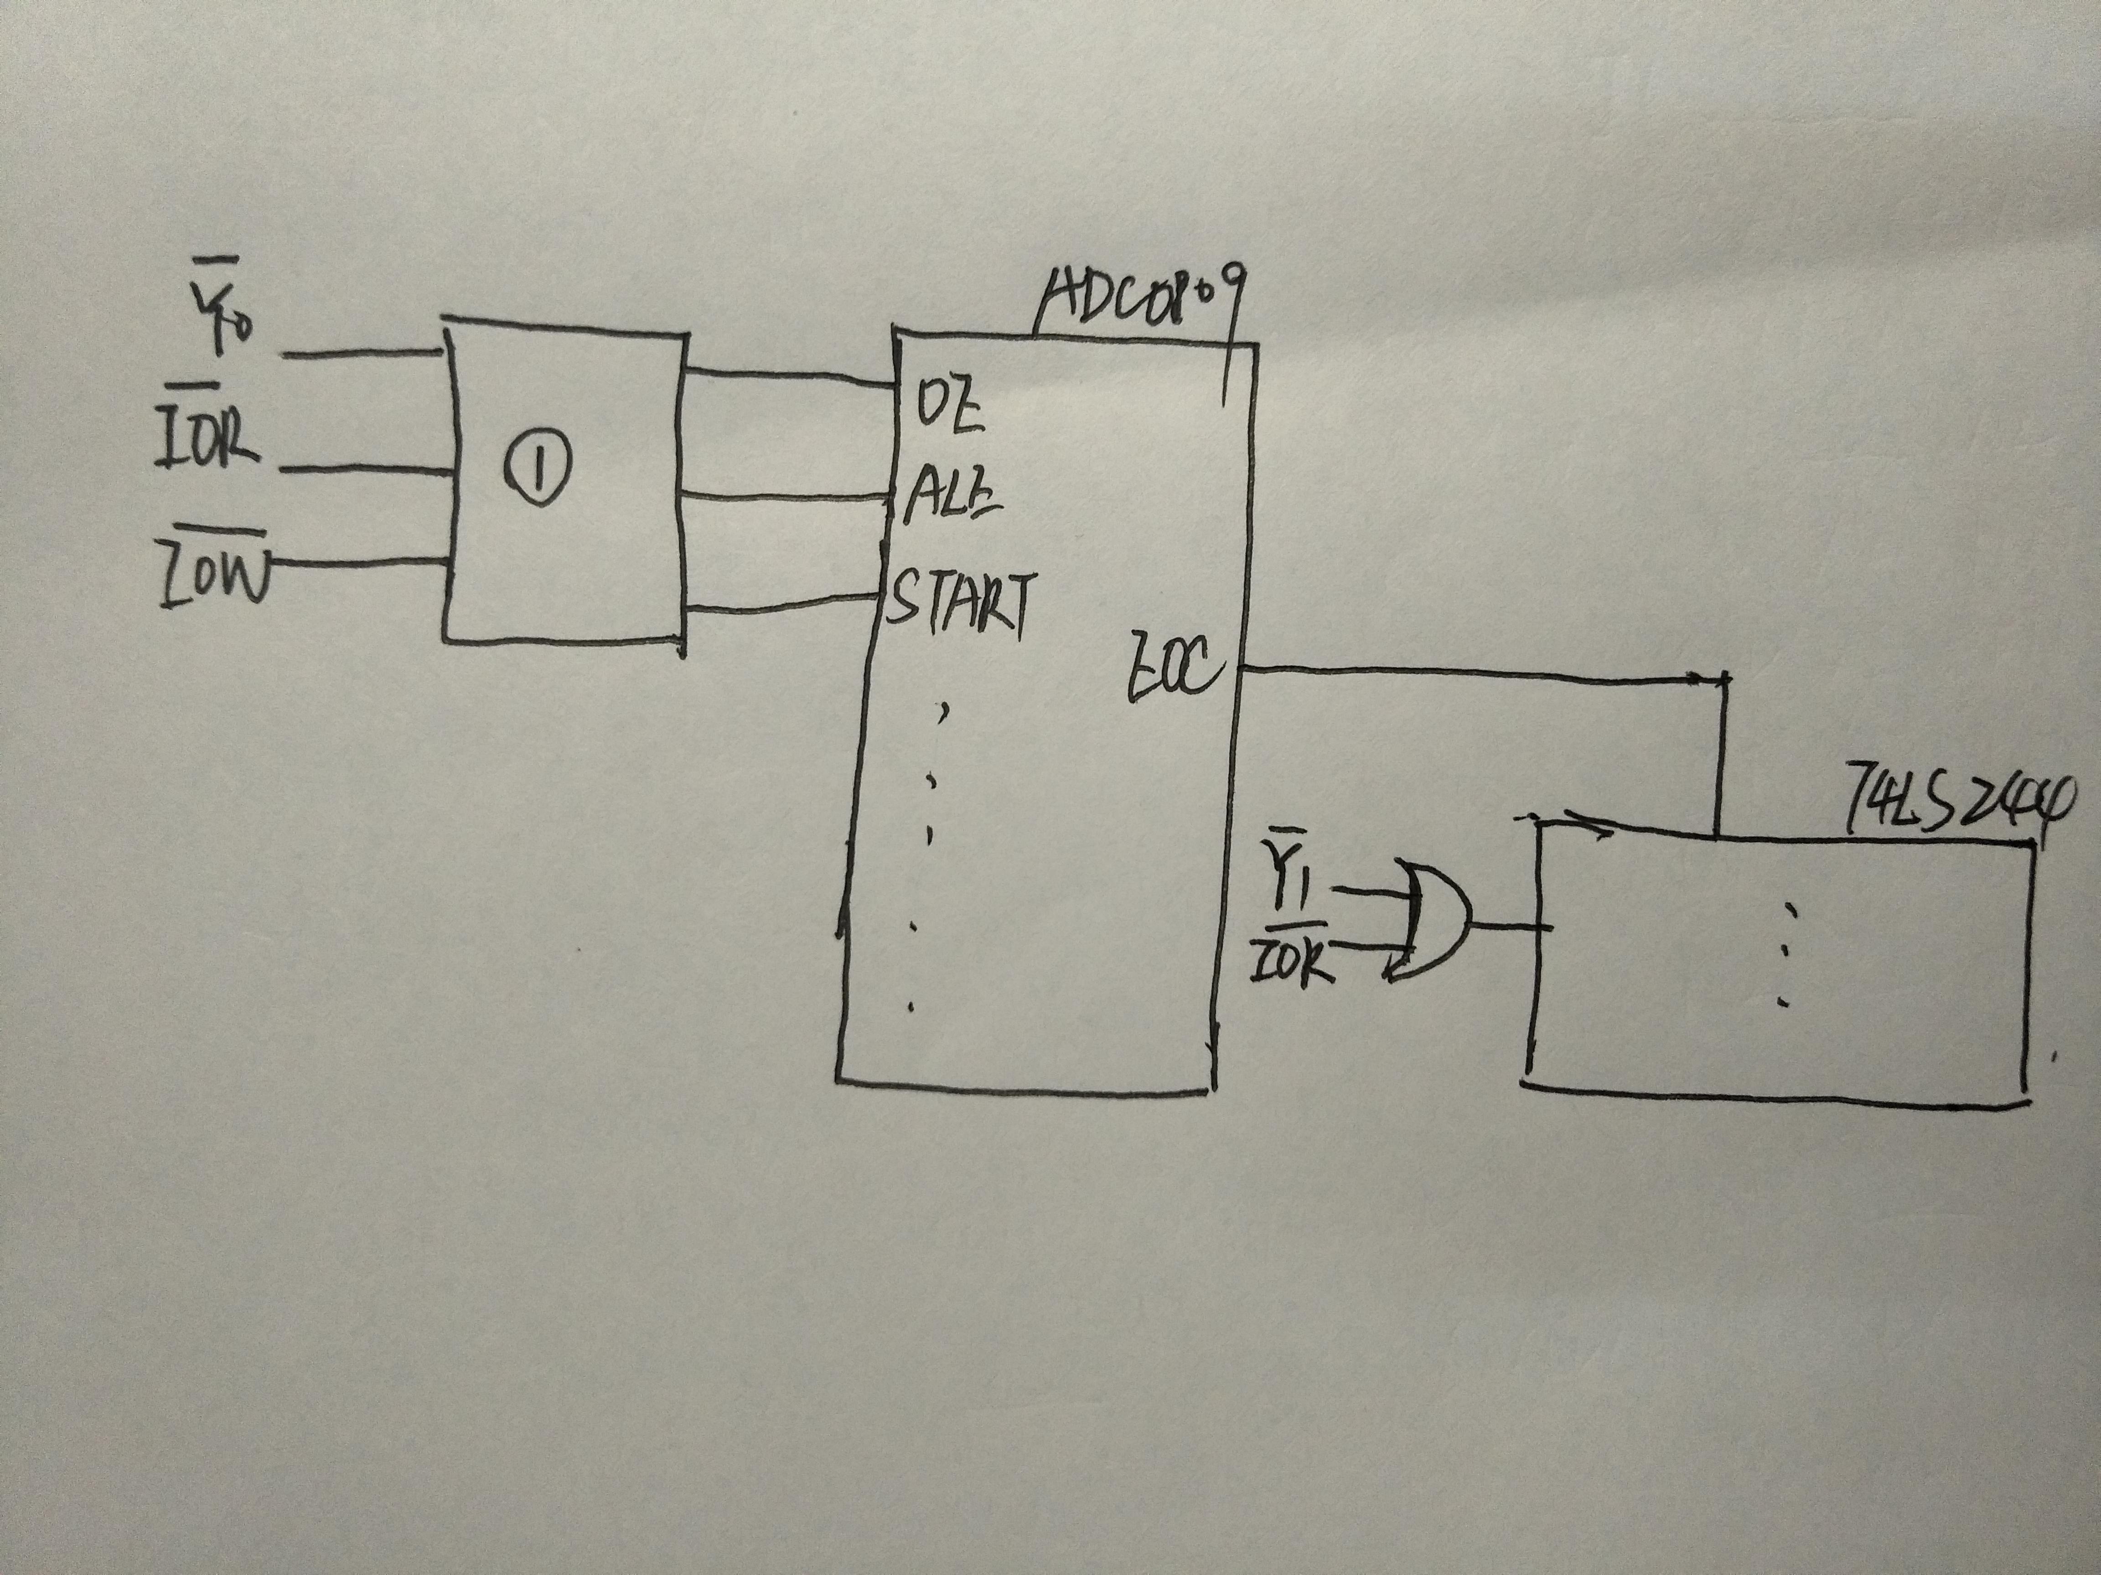
六、ADC0809设计8通道模拟数据采集系统，Y0、Y1信号来自138译码电路，地址分别为3B0H~3B7H，3B8H~3BFH
（1）画出图中1虚线框中的电路图（6）
（2）利用EOC引脚的查询工作方式，编写完整的汇编程序，实现从ADC0809的通道4连续采集LEN个数据，存入DATABUFF中开始的存储器单元中。（10）
（3）提出提高数据采集效率的改进方案并说明。（4分）
本题P326-P327 建议P329
（1）答案见书上图
（3）利用中断方式采集数据，判断采集是否完成

Slide 10
（2）、START: LEA DI,PORT_244
MOV CX,LEN
BEGIN:MOV DX,PORT_244
IN AL,DX
TEST AL,01H
JZ BEGIN; 查询eoc是否为0 非01H等待 eoc初始为1
MOV DX,PORT_0809
OUT DX,AL ;AL=01H ;0809启动信号
MOV DX,PORT_244
WAIT: IN AL,DX
TEST AL,01H
JNZ WAIT;查询是否开始转换
WAIT_1:IN AL,DX
TEST AL,01H
JZ WAIT_1;查询是否转换结束
MOV DX,PORT_0809
IN AL,DX
MOV [DI],AL
INC DI
LOOP BEGIN

